Slide 1




Chào mừng các em đến với tiết học Công nghệ
7

Slide 2
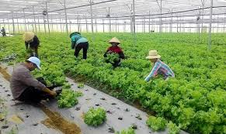
Bài 4: THU HOẠCH SẢN PHẨM TRỒNG TRỌT

Slide 3
I. MỤC ĐÍCH VÀ YÊU CẦU CỦA THU HOẠCH SẢN PHẨM TRỒNG TRỌT
Mục đích:
Đảm bảo nông sản ít bị tổn thất nhất
Đảm bảo chất lượng nông sản tốt nhất
Yêu cầu:
Đúng lúc, nhanh, gọn, cẩn thận.
Sử dụng các phương pháp, dụng cụ phù hợp với từng loại cây trồng.

Slide 4
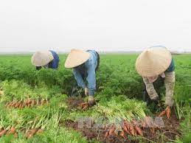
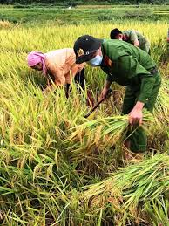
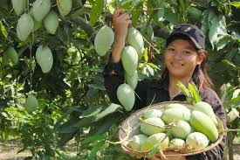
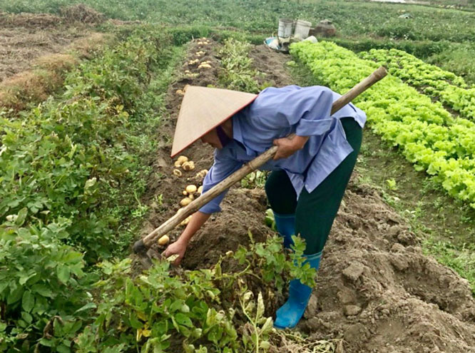
A
B
CẮT
NHỔ
C
D
HÁI
ĐÀO

Slide 5
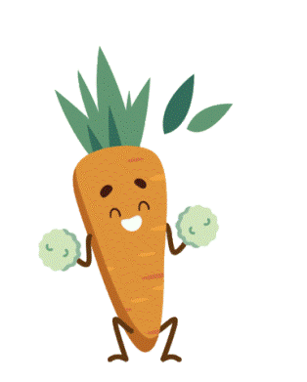

Phương pháp truyền thống:
Hái: rau, đỗ, chè,…
Nhổ: Cà rốt, su hào, củ cải…
Đào: Khoai tây, khoai lang…
Cắt: Lúa, hoa…

Slide 6
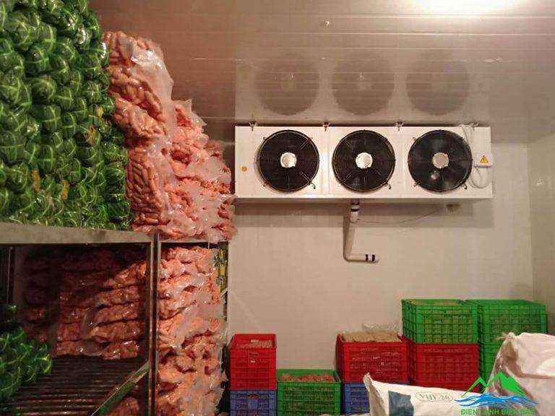
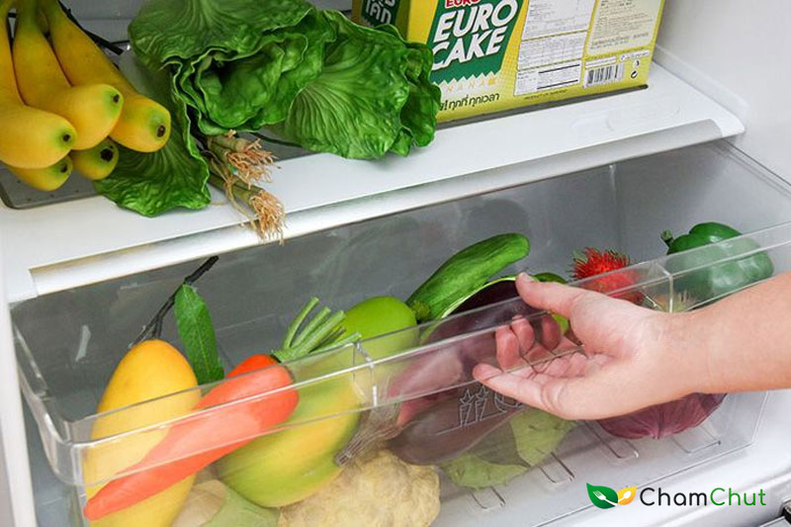
Sản phẩm trồng trọt sau khi thu hoạch nếu không được bảo quản hoặc bảo quản không đúng cách sẽ bị hao hụt về số lượng và chất lượng. Tùy thuộc vào đặc điểm của các loại sản phẩm trồng trọt và yêu cầu có các phương pháp bảo quản phù hợp như: bảo quản trong kho, bảo quản lạnh, bảo quản kín..

Slide 7
HƯỚNG DẪN VỀ NHÀ
+ Về nhà học bài, sư tầm tranh ảnh hoặc video về thu hoạch sản phẩm trồng trọt?
+ Làm phần luyện tập và vận dụng trang 20 SGK

